Slide 1

Python+Appium

Slide 2
本章大纲
环境搭建
Pytest与Appium的结合
定位方式
常用API
PO模式

Slide 3
环境搭建
JDK ，配置环境变量 JAVA_HOME
Android SDK 配置环境变量 ANDROID_HOME
模拟器（夜神模拟器、逍遥安卓模拟器）
Python及Pycharm
AppiumServer
Appium客户端 pip install Appium-Python-Client
Notes:
pip list 查看是否安装成功

Slide 4
class TestTodoList(): @pytest.fixture(scope="session", autouse=True) def init_driver(self,request): print("初始化dirver") cap = {"platformName": "Android", "deviceName": "127.0.0.1:62001", "appPackage": "com.example.todolist", "appActivity": ".LoginActivity", "noReset": True } self.driver = webdriver.Remote("http://127.0.0.1:4723/wd/hub", cap) self.driver.implicitly_wait(10) def quit_driver(): print("退出dirver") self.driver.quit() request.addfinalizer(quit_driver)
@pytest.fixture(scope="class", autouse=True) def login(self): self.driver = init_driver username = self.driver.find_element_by_id("com.example.todolist:id/nameET") username.send_keys("1") password = self.driver.find_element_by_id("com.example.todolist:id/passwordET") password.send_keys("1") submit = self.driver.find_element_by_id("com.example.todolist:id/loginBtn") submit.click()
Pytest与Appium

Slide 5
def test_add(self): for i in range(2): self.driver.find_element_by_accessibility_id("新建待办事项").click() content = self.driver.find_element_by_id("com.example.todolist:id/toDoItemDetailET") content.send_keys("第一个事项" + str(i)) self.driver.find_element_by_id("com.example.todolist:id/saveBtn").click() def test_delete(self): list_view = self.driver.find_element_by_id("com.example.todolist:id/todoListView") list_items = list_view.find_elements_by_class_name("android.widget.RelativeLayout") item_len = len(list_items) print(item_len) for i in range(item_len): list_items = list_view.find_elements_by_class_name("android.widget.RelativeLayout") actions = TouchAction(self.driver) actions.long_press(el=list_items[0], duration=5000).perform() self.driver.find_element_by_xpath("//*[@text='删除']").click() self.driver.find_element_by_xpath("//*[@text='确认']").click() time.sleep(2) if __name__ == "__main__": # pytest.main(["--setup-show","-s","test_first_demo2.py"]) pytest.main(["-s", "test_appium_demo.py::TestTodoList"])
pytest与appium

Slide 6
隐式等待与显式等待
隐式等待：服务端（Appium）会在特定的超时时间内重试多次寻找控件
显式等待：在客户端（用例端）根据更灵活的条件循环等待条件满足
#隐式等待
self.driver.implicitly_wait(5)
#显式等待
element = WebDriverWait(driver, 10).until( EC.presence_of_element_located((By.ID, "navbar-header")))

Slide 7
常用定位手段
测试步骤三要素： 定位、交互、断言
定位：id、Accessibility ID、XPath
el1 = driver.find_element_by_accessibility_id('SomeAccessibilityID’)
el2= driver.find_element_by_id("com.tencent.mobileqq:id/btn_login")
查找：
//*[@text='登录’]
//*[contains(@resource-id, 'login’)]
条件匹配：
//*[contains(@resource-id, ‘login’) and contains(@text, ‘登录’)]]
//*[contains(@text, ‘登录’) or contains(@label, '登录’)]]
寻找所有元素：//*

Slide 8
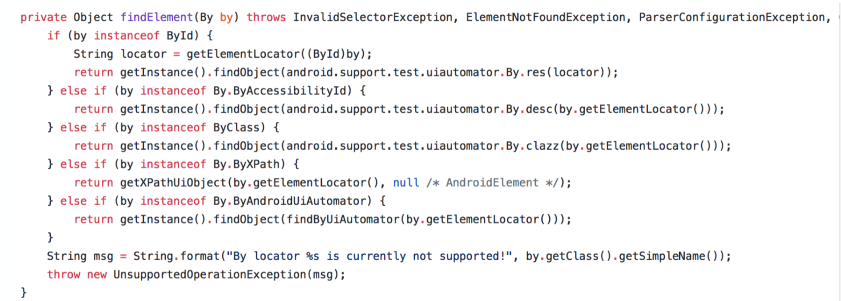
UIAutomator 2 的定位逻辑

Slide 9
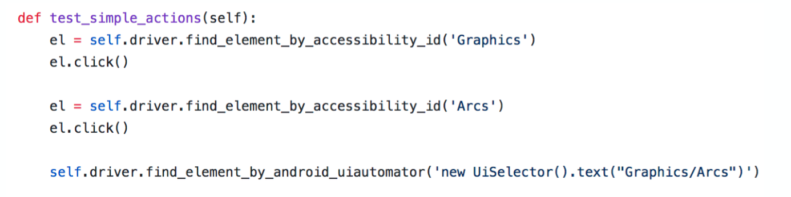
定位与操作的代码示例

Slide 10
元素定位符与复用
ﬁndElementByXXX
ﬁndElement(by, value)
ﬁndElement 主要⽤用于 Page Object 模式

Slide 11
常见自动化操作支持
click
sendKeys
swipe
touch action
driver.find_element_by_accessibility_id("新建待办事项").click()
content = self.driver.find_element_by_id("com.example.todolist:id/toDoItemDetailET") content.send_keys("第一个事项" + str(i))
driver.swipe(100,200,100,400,2000)
actions = TouchAction(self.driver) actions.long_press(el=list_items[0],duration=3000) actions.perform()

Slide 12
常用的设备交付命令
模拟电话、短信
横竖屏切换
App 处理
键盘、粘贴板
录屏
def test_performance(self):
print(self.driver.get_performance_data_types())
for p in self.driver.get_performance_data_types():
try:
print(self.driver.get_performance_data("io.appium.android.apis", p, 5))
except:
pass
self.driver.send_sms('555-123-4567', 'Hey lol’)
self.driver.make_gsm_call('5551234567', GsmCallActions.CALL)

Slide 13
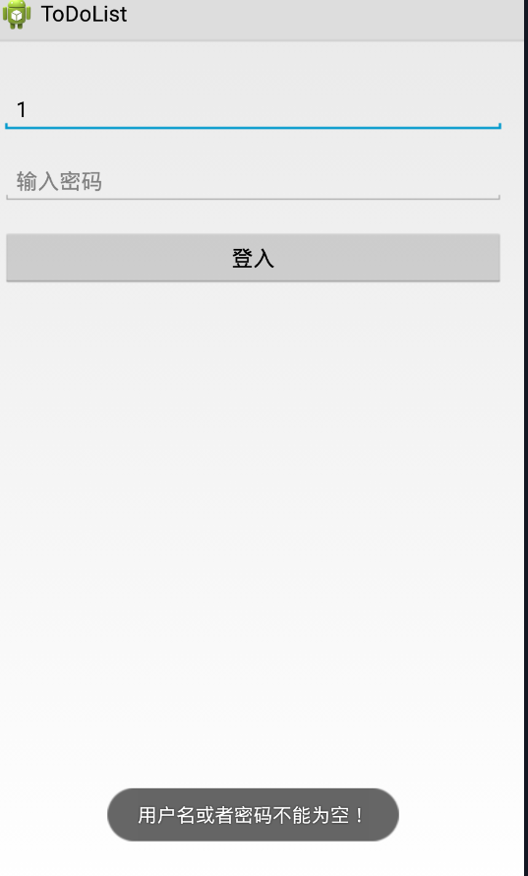
Toast识别原理
automationName：uiautomator2
getPageSource 是无法找到的
必须使用 xpath 查找
推荐 //*[@class=‘android.widget.Toast']
或者 //*[contains(@text, "xxxxx")]

Slide 14
断言验证
元素是否存在：find_elements
元素属性正确性：get_attribute
assert "Clicked popup menu item Search" in self.driver.find_element_by_xpath( "//*[@class='android.widget.Toast']").text
assert float(price.text) > expected_price
assert "price" in price.get_attribute("resource-id")

Slide 15
xUnit 常用断言类型
传统的 xUnit 风格的 assert() 系列
Hamcrest 断言：基于更灵活的 Matchers 断言方式
http://hamcrest.org/
assert "Clicked popup menu item Search" in self.driver.find_element_by_xpath( "//*[@class='android.widget.Toast']").text
assert float(price.text) > expected_price
assert "price" in price.get_attribute("resource-id")

Slide 16
数据驱动与参数化
参数化：根据传入的数据，对测试用例进行迭代调用
数据驱动：基于数据完成流程调度，通常数据来源自外部数据文件
参数化是数据驱动的基础和特例
@pytest.mark.parametrize("keyword, expected_price", [ ("baidu", 20), ("taobao", 100), ("jd", 10) ]) def test_search(self, keyword, expected_price): print(keyword, price)

Slide 17
数据驱动与参数化
参数化数据读取自外部文件：使用 YAML、JSON 读取
测试步骤读取自外部文件：定制执行引擎
断言步骤读取自外部文件：定制执行引擎
整个用例读取自外部文件：动态创建用例

Slide 18
class TestCase: def __init__(self, path): file=open(path,"r") self.steps=yaml.safe_load(file) def run(self,driver:WebDriver): for step in self.steps: element=None print(step) if isinstance(step,dict): if "id" in step.keys(): element=driver.find_element_by_id(step["id"]) elif "xpaht" in step.keys(): element = driver.find_element_by_xpath(step["xpath"]) else: print(step.keys()) if "input" in step.keys(): element.send_keys(step["input"]) else: element.click() if "get" in step.keys(): txt=element.get_attribute(step["get"]) print(txt)
数据驱动与参数化
- id:search_input_text input:baidu - id:name - id:current_price get:text
def test_search_from_yaml(self): TestCase("testcase.yaml").run(self.driver)

Slide 19
Hybrid混合App的自动化测试
WebView 控件在 Appium 中的抽象
Native 层面支持
uiautomator 解析 WebView 中的内容并映射为原生控件
getPageSource 为 DOM 结构可发现WebView 组件和控件
切换为 WebView 上下文
切换后才是正规的 Web
getPageSource 为 HTML
可以使用 CSS 定位等

Slide 20
Hybrid混合App的自动化测试
Hybrid 测试流程
首先进去带有 WebView 的页面
使用 Contexts API 寻找 WebView
使用 Context 切换到 WebView
使用 CSS 等 Web 定位方式
使用 Context 重回 Native
#当前的上下文 print(driver.context) print("*********************") #所有的上下文 print(driver.contexts) driver._switch_to.context('WEBVIEW_com.edu.uiautomatordemo')

Slide 21
H5网站自动化测试
确定chromedriver的版本没有问题
采用appPackage打开，需要切换Webview
def setup_class(self): cap = {"platformName": "Android", "deviceName": "127.0.0.1:62001", "browserName": "Chrome", "noReset": True }

Slide 22
Page Object 模式原则解读
方法意义
用公共方法代表 UI 所提供的功能
方法应该返回其他的 Page Object 或者返回用于断言的数据
同样的行为不同的结果可以建模为不同的方法
不要在方法内加断言
字段意义
不要暴露页面内部的元素给外部
不需要建模 UI 内的所有元素

Slide 23
登录场景
登陆页面提供 login findPassword 功能
LoginPage 类 + login findPassword 方法
登录页面内的元素有多少并不关心，隐藏内部界面控件
登录成功和失败会分别返回不同的页面
findPassword
loginSuccess
loginFail
通过方法返回值判断登录是否符合预期

Slide 24
Page Object编写用例顺序
根据界面封装 page 类与方法，实现可以为空
编写用例，不断重构明确 page 里方法的入参和返回值
开始实现 page 内的方法
调试

Slide 25
基于 POM 的用例组织结构
page：完成对页面的封装
driver：完成对 Web、Android、iOS、接口的驱动
testcase：调用各类 page 完成业务流程并进行断言
data：配置文件和数据驱动
utils：其他便捷的功能封装，可选

Slide 26
测试用例管理
用例组织结构：
使用 package 管理业务模块
使用 class 管理业务对象、使用method完成业务具体行为
数据驱动：测试数据、测试步骤、测试断言
测试用例：
使用 testcase 完成测试步骤的定义
使用 assertion 完成业务正确性校验
持续集成：使用 Jenkins 完成持续集成

Slide 27
BasePage 封装
实现通用的 Page 方法，对常用自动化行为做封装
管理各种 Driver
减少每个 Page 对 Appium、Selenium 等库的太多依赖

Slide 28
自动化行为封装
异常弹框处理：广告、好评、升级、tips 等弹框
通用自动化能力封装

